Slide 1
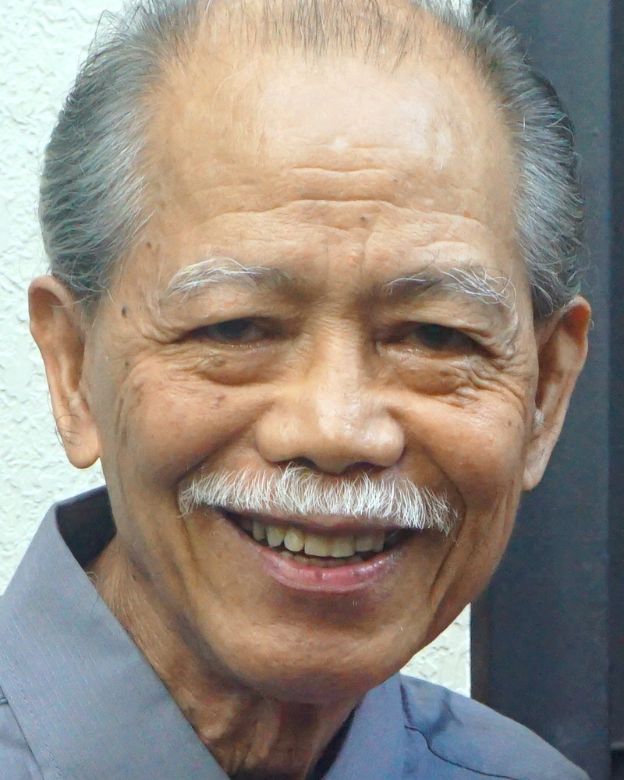
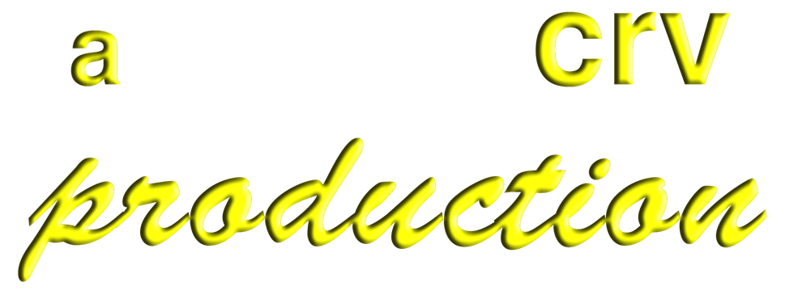
Adult Bible Study Guide
Jan • Feb • Mar 2023
powerpoint presentation designed by claro ruiz vicente

Slide 2
G. Edward Reid
Principal Contributor
Notes:
Shalom! sa inyong lahat. Magpasalamat tayo sa Panginoon; sapagka’t “dakila ang Panginoon na ating Dios, at karapat-dapat na papurihan” (Awit 48:1).
Namamahala para sa Panginoon Hanggang sa Siya’y Dumating

Slide 3
Managing for the Master
Contents
1 Part of God’s Family
2 God’s Covenants With Us
3 The Tithing Contract
4 Offerings for Jesus
5 Dealing With Debt
6 Laying Up Treasure in Heaven
7 Unto the Least of These
8 Planning for Success
9 Beware of Covetousness
10 Giving Back
11 Managing in Tough Times
Rewards of Faithfulness
Notes:
Pangalawang Liksyon

Slide 4
Managing for the Master
Till He Comes
God is the one with the resources, and when we work with Him, He allows us to handle them for Him. It is the Savior’s purpose that human beings, purified and sanctified shall be His helping hand. For this great privilege, let us give thanks to Him....
“Honor the Lord with your possessions, and with the fruits of all your increase” (Prov. 3:9 NKJV).
Notes:
Ang pangkalahatang ideya. Ang Diyos ang siyang mapagkukunan, at kapag tayo’y gumawang kasama Niya, pahihintulutan Niya tayong hawakan ang mga ito para sa Kanya. Layunin ng Tagapagligtas na ang tao, nilinis at binanal ay maging Kanyang matulunging kamay. Dahil sa malaking pribilehiyong ito, ating pasalamatan Siya.... Ang payo si Solomon na marapat nating tugon ay ¶ “Parangalan mo ang Panginoon mula sa iyong kayamanan, at ng mga unang bunga ng lahat mong ani“ (Kawikaan 3:9).

Slide 5
Managing for the Master
Our Overall Goal
We pray
that these practical lessons will deepen your faith and trust in God and encourage you to be a faithful manager for Him.
Notes:
Ang Ating Pangkalahatang Mithiin. Dalawa. 1) Mapalalim ang ating pananampalataya’t pagtitiwala sa Diyos. 2) Maging tapat na katiwala para sa Kanya. Lagi nating isaisip ito tuwing ating pag-aaralan ang liksyon.

Slide 6
Managing for the Master
Lesson 2, January 14, 2023
God’s Covenants With Us
Notes:
Ang Tipan ng Diyos sa Atin. Bago tayo pumalaot ay manalangin muna tayo. Panginoong Diyos, Ama naming nasa langit, salamat po sa ministeryo ng Inyong Espiritu. Ang Espiritu ng katotohanan na aakay sa amin sa lahat ng katotohanan. Salamat po sa ngalan ng Panginoong Jesus, Amen.

Slide 7
God’s Covenants With Us
This Week’s Goal
To learn some significant bilateral covenants between God and His children.
To “uphold our end of the bargain” by God’s grace.
Notes:
Ang Mithiin sa Linggong Ito. Upang matutunan ang mga bilateral na tipan sa pagitan ng Diyos at Kanyang mga anak. ¶ Upang “pagtibayin ang bahagi natin ng kasunduan” sa pamamagitan ng biyaya ng Diyos.

Slide 8
God’s Covenants With Us
Key Text
Deuteronomy 28:1, 2 NKJV
“Now it shall come to pass, if you diligently obey the voice of the Lord your God, to observe carefully all His commandments which I command you today, that the Lord your God will set you high above all nations of the earth.
And all these blessings shall come upon you and overtake you, because you obey the voice of the Lord your God.”
Notes:
Susing Talata. “Kung susundin mo ang tinig ng Panginoon mong Diyos at maingat mong gagawin ang lahat ng kanyang mga utos na aking iniuutos sa iyo sa araw na ito, itataas ka ng Panginoon mong Diyos sa lahat ng mga bansa sa lupa; ¶ at ang lahat ng pagpapalang ito ay darating sa iyo at aabot sa iyo, kung iyong susundin ang tinig ng Panginoon mong Diyos. (Deuteronomio 28:1, 2).

Slide 9
God’s Covenants With Us
Initial Words
•Two types of covenants.
•Bilateral. Both parties (God and humans) have a part to perform.
“I will do this if you will do that.”
•Unilateral. “I will do this whether you do anything or not.”
After the Flood, God promised that there would never be another flood to cover all the earth regardless of our actions.
Notes:
Panimulang Salita. •Dalawang uri ng tipan. ¶ Bilateral. Parehong partido (Diyos at mga tao) ay may bahagi na gagampanan. “Gagawin ko ito kung gagawin mo ‘yon.” Ang ikikilos ng Diyos ay ayon sa gagawin o hindi gagawin ng tao. ¶ •Unilateral. “Gagawin ko ito kahit na may gagawin ka o wala.” ¶ Matapos ang Baha, nangako ang Diyos na hinding-hindi na muling magkakaroon ng baha na aapawan ang lupa sa kabila ng ating mga kilos. Ang kapasyahan ng Diyos ay hindi bilang tugon sa gagawin o hindi gagawin ng tao.

Slide 10
God’s Covenants With Us
Quick Look
1. Covenants and Responses
a. Salvation. 1 John 5:13.
b. Diligently Hearken. Deut. 28:1–14.
2. Honor the Lord
a. First Fruits. Prov. 3:9
b. Tithe. Mal. 3:8.
3. God First
His Kingdom and Righteousness. Matt. 6:33.
Notes:
Muli ay tatlong paghahati ng liksyon.
(1) Mga Tipan at Tugon
a. Kaligtasan. 1 Juan 5:13.
b. Maingat na Gawin. Deuteronomino 28:1–14
(2) Parangalan ang Panginoon
a. Mga Unang Bunga. Kawikaan 3:9.
b. Ikapu. Malakias 3:8.
(3) Una ang Diyos
Kanyang Kaharian at Katwiran. Mateo 6:33.

Slide 11
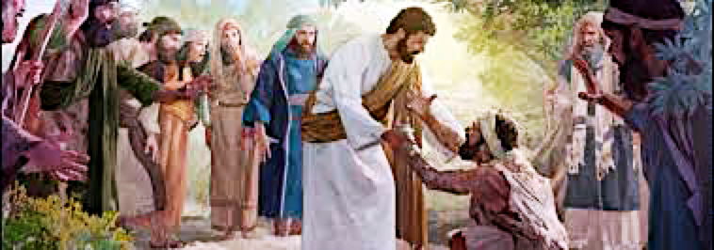
1. Covenants and Responses
a. Salvation
1 John 5:13 NKJV
“These things I have written to you who believe in the name of the Son of God, that you may know that you have eternal life,
and that you may continue to believe in the name of the Son of God.”
Notes:
a. Kaligtasan. Ang mga bagay na ito ay isinulat ko sa inyo upang inyong malaman na kayo’y mayroong buhay na walang hanggan ¶ sa inyong nananampalataya sa pangalan ng Anak ng Diyos. (1 Juan 5:13).

Slide 12
1. Covenants and Responses
a. Salvation
The death of Christ on Calvary made salvation possible for every person who has ever lived. Salvation is not unilateral—it is not given to everyone, regardless of what they do. The belief that everyone will be saved is called “universalism.” Jesus clearly taught that, though He died for all humanity, many travel the broad way to destruction and eternal death (Matt. 7:13, 14).
The death of Christ on Calvary made salvation possible for every person who has ever lived. Salvation is not unilateral—it is not given to everyone, regardless of what they do. The belief that everyone will be saved is called “universalism.”
The death of Christ on Calvary made salvation possible for every person who has ever lived.
Notes:
Ang kamatayan ni Cristo sa Kalbaryo ay ginawang posible ang kaligtasan para sa bawat tao na nabuhay. ¶ Ang kaligtasan ay hindi unilateral—hindi ito ibinibigay sa lahat, sa kabila ng kanilang ginawa. Ang paniniwalang lahat ay maliligtas ay tinatawag na “unibersalismo.” Bagamat ang kaligtasan ay para sa lahat, ito’y kailangang tanggapin upang mapakinabangan. Hindi ipagpipilitan ng Diyos dahil kinikilala Niya ang karapatan ng tao na pumili. ¶ Buong linaw na itinuro ni Jesus na bagaman Siya’y namatay para sa lahat ng sangkatauhan, marami ang nilalakbay ang malapad na daan tungo sa kapahamakan at walang-hanggang kamatayan (Mateo 7:13, 14).

Slide 13
a. Salvation
How People Receive It
(1) 1 John 5:13, “Believe in the name of the Son of God.”
(2) Matt. 10:22, “Endure to the end.”
(3) John 6:29, “Believe in Him whom [God] sent.”
(4) 1 Pet. 1:10, 11, “Inquired, searched.”
(5) 2 Tim. 4:6–8, Paul “fought a good fight, finished my course, kept the faith.”
Notes:
Paanong Tinatanggap ng Tao Ito. (1) 1 Juan 5:13, “nananampalataya sa pangalan ng Anak ng Diyos.” ¶ (2) Mateo 10:22, “magtiis hanggang sa wakas.” ¶ (3) Juan 6:29, “sampalatayanan ang kanyang sinugo.” ¶ (4) 1 Pedro 1:10, 11 “Siniyasat, Sinuri.” Dito makikita yung pagnanasa na maligtas. ¶ (5) 2 Timoteo 4:6-8,
Si Pablo ay “Nakipaglaban ng mabuting pakikipaglaban, natapos ang takbuhin, iningatan ang pananampalataya.” Dito makikita ang halimbawa ni Pablo .

Slide 14
How People Receive It
Paul’s Example
Paul, though, was always very clear that salvation is by faith alone, not by the deeds of the law, and so here he is not somehow looking at his works or achievements as earning him merit with God. The “crown of righteousness” awaiting him is the righteousness of Jesus, which Paul, by faith, has claimed for himself and has held on to until the end of his life.
Paul, though, was always very clear that salvation is by faith alone, not by the deeds of the law, and so here he is not somehow looking at his works or achievements as earning him merit with God.
Notes:
Si Pablo, bagaman, ay laging napakalinaw na ang kaligtasan ay sa pamamagitan lamang ng pananampalataya, hindi sa pamamagitan ng mga gawa ng kautusan, at kaya rito’y hindi siya kahit paano’y tumitingin sa kanyang mga gawa o nagampanan bilang nagbibigay sa kanya ng merito sa Diyos. ¶ Ang “korona ng katuwiran” na naghihintay sa kanya ay ang katuwiran ni Cristo, na si Pablo, sa pamamagitan ng pananampalataya, ay inangkin para sa sarili at nanghawakan dito hanggang sa katapusan ng kanyang buhay. Ganyan din dapat tayo.

Slide 15
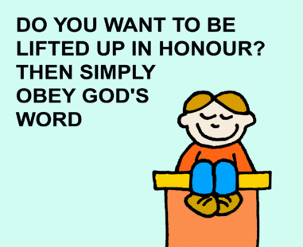
Covenants and Responses
b. Diligently Hearken
Deuteronomy 28:1, 2 NLT
“If you fully obey the Lord your God and carefully keep all his commands that I am giving you today, the Lord your God will set you high above all the nations of the world.
You will experience all these blessings if you obey the Lord your God.”
Notes:
b. Maingat na Gawin. “Kung lubos ninyong susundin ang Panginoon na inyong Dios at gagawin ang lahat ng utos niya na ibinibigay ko sa inyo ngayon, gagawin niya kayong nakakahigit sa lahat ng bansa rito sa mundo. ¶ Kung susundin ninyo ang Panginoon na inyong Dios, mapapasainyo ang lahat ng pagpapalang ito.” (Deuteronomio 28:1, 2 SND). Illustration: Nais mo bang maitass sa karangalan? Simpleng sumunod sa salita ng Diyos.

Slide 16
b. Diligently Hearken
Requirements
In Deuteronomy, Moses reviews God’s faithful dealings with Israel. He recounts the travels from Mount Sinai to Kadesh Barnea on the edge of the Promised Land, as well as the rebellion and the 40 years of wilderness wandering. He restated the Ten Commandments, the requirements of the tithe and the central storehouse.
In Deuteronomy, Moses reviews God’s faithful dealings with Israel. He recounts the travels from Mount Sinai to Kadesh Barnea on the edge of the Promised Land, as well as the rebellion and the 40 years of wilderness wandering.
Notes:
Mga Kinakailangan. Sa Deuteronomio, nirirepaso ni Moises ang matapat na pakikitungo ng Diyos sa Israel. Nagkuwento siya tungkol sa mga paglalakbay mula Bundok Sinai hanggang Kades Barnea sa gilid ng Lupang Pangako, gayundin ang rebelyon at ang 40 taon nangg paggala-gala sa ilang. ¶ Sinabi niya ang Sampung Utos, ang kahilingan ng ikapu at ang punong kamalig. Ang bahagi ng Israel sa tipan ay patungkol sa Sampung Utos, sa ikapu, at ang sentrong kamalig kung saan dadalhin ang mga ikapu.

Slide 17
b. Diligently Hearken
Requirements
But the primary focus of Deuteronomy is the counsel to obey God and receive His blessings.
Moses portrays God as One who has the ability, and the desire, to care for His people.
Notes:
Subalit ang pangunahing pagtutuon ng Deuteronomio ay ang payong sumunod sa Diyos at tanggapin ang Kanyang mga pagpapala. ¶ Inilalarawan ni Moises ang Diyos bilang Isa na may kakayahan, at pagnanais, na pangalagaan ang Kanyang bayan.

Slide 18
b. Diligently Hearken
Requirements
Moises’ words, “If thou shalt hearken diligently,” let them know that their eternal destiny was at stake here. What a powerful manifestation of the reality of free choice.
They were God’s chosen nation, recipients of great blessings and great promises, but those blessings and promises were not unconditional. They needed to be accepted, received, and acted upon.
Notes:
“Ang mga salita ni Moises, “Kung maingat ninyong gagawin,” ay ipinapaalam sa kanila na ang kanilang walang hanggang kapalaran ay nakataya rito. Ano ngang makapangyarihang pagpapakita ng reyalidad ng malayang pagpili. ¶ Sila’y bansang pinili ng Diyos, tagatanggap ng dakilang mga pagpapala at pangako, subalit ang mga pagpapala at pangako ay hindi walang kondisyon. Kailangang sang-ayunan, tanggapin, at isagawa ag mga ito. Mga minamahal, ang tatlong tugon na ito ay siya pa ring tugon na inaasahan ng Diyos sa atin sa lahat ng katotohanang darating sa atin.

Slide 19
b. Diligently Hearken
Blessings
¹¹ And the Lord shall make thee plenteous in goods, in the fruit of thy body, and in the fruit of thy cattle, and in the fruit of thy ground, in the land which the Lord sware unto thy fathers to give thee.
¹³ And the Lord shall make thee the head, and not the tail; and thou shalt be above only, and thou shalt not be beneath….
Notes:
Mga Pagpapala. ¹¹Ikaw ay pasasaganain ng Panginoon sa ikabubuti mo, sa bunga ng iyong katawan, at sa bunga ng iyong mga hayop, at sa bunga ng iyong lupa, sa lupaing ipinangako ng Panginoon sa iyong mga ninuno upang ibigay sa iyo. ¶ ¹³Gagawin ka ng Panginoon na ulo at hindi buntot; ikaw ay magiging sa ibabaw lamang, at hindi ka mapapasailalim…..

Slide 20
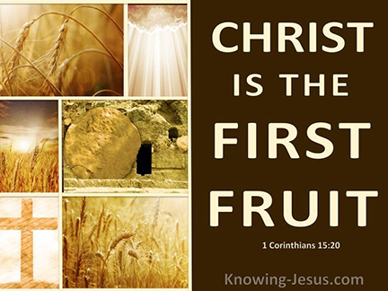
God’s Covenants With Us
2. Honor the Lord: a. First Fruits
Proverbs 3:9 NKJV
“Honor the Lord with your possessions,
And with the firstfruits of all your increase.”
Notes:
2. Parangalan ang Panginoon. Unang bahagi. a. Mga Unang Bunga. “Parangalan mo ang Panginoon mula sa iyong kayamanan, at ng mga unang bunga ng lahat mong ani” (Kawikaan 3:9). Ang unang bunga ay kumakatawan kay Cristo na Unang Bunga. Sinasabi ng 1 Corinto 15:20: “Subalit ngayon, si Cristo ay binuhay mula sa mga patay, na siya ang unang bunga ng mga namatay.”

Slide 21
God’s Covenants With Us
a. First Fruits
• God asks us to put Him first in the management of our possessions as an acknowledgment of His ownership of all things and as a demonstration of our faith in Him to provide for us. But even more than this, He will bless what’s left.
• For us to put Him first—is an act of faith, an act of trusting in the Lord with all your heart and, indeed, not leaning on your own understanding.
Notes:
a. Mga Unang Bunga. • Hinihingi ng Diyos na unahin natin Siya sa pangangasiwa ng ating mga hawak bilang pagkilala ng Kanyang pag-aari ng lahat ng mga bagay at bilang isang pagpapakita ng ating pananampalataya sa Kanya na nagbigay para sa atin. Subalit higit pa rito, pagpapalain Niya ang natitira. Ang natitira matapos ibigay ang unang bunga. ¶ • Para sa atin na unahin Siya—ay isang kilos ng pananampalataya, isang kilos ng pagtitiwala sa Panginoon ng buong puso mo at, tunay ngang hindi umaasa sa iyong sariling pang-unawa. Na lalong mahalaga, dahil madalas na nangyayari ang mga bagay na hindi nating nauunawaan at di makita ang katuturan.

Slide 22
God’s Covenants With Us
a. First Fruits
• Nothing, though, should spur us on more in trusting God and His love than does the Cross. When you realize what each one of us has been given in Jesus, not just as our Creator (John 1:1–4) and our Sustainer (Heb. 1:3), but also as our Redeemer (Rev. 5:9), returning to God the firstfruits of whatever we have is, indeed, the least we could do.
• Nothing, though, should spur us on more in trusting God and His love than does the Cross. When you realize what each one of us has been given in Jesus, not just as our Creator (John 1:1–4) and our Sustainer (Heb. 1:3), but also as our Redeemer (Rev. 5:9),
• Nothing, though, should spur us on more in trusting God and His love than does the Cross.
Notes:
• Wala, gayunman, na dapat magpakilos sa atin nang higit pa sa pagtitiwala sa Diyos at Kanyang pag-ibig gaya nang ginagawa ng Krus. ¶ Kapag natanto mo kung ano ang naibigay sa bawat isa sa atin kay Jesus, hindi lamang bilang ating Manlalalang (Juan 1:1–4) at ating Tagasuporta (Hebreo 1:3), kundi bilang ating Tagapagtubos (Apocalipsis 5:9) din, ang pagsasauli sa Diyos ng unang bunga ng anumang mayroon tayo ay, talagang, ang pinakamaliit na magagawa natin.

Slide 23
God’s Covenants With Us
a. First Fruits
• God says that if we put Him first, our “barns will be filled with plenty” (Prov. 3:10). Yet, this is not going to happen by miracle; that is, you are not going to wake up one day and find your barns and vats suddenly full.
• Instead, the Bible is filled with principles about good stewardship, careful planning, and financial responsibility, of which faithfulness to what God calls us to do is our first and foremost responsibility.
Notes:
• Sinasabi ng Diyos na kung uunahin natin Siya, ang ating “mga imbakan ay mapupuno nang sagana” (Kawikaan 3:10). Gayunman hindi ito mangyayari sa pamamagitan ng kababalaghan; ibig sabihin, hindi ka magigising isang araw at masusumpungan ang iyong imbakan at sisidlan ay biglang puno. ¶ Sa halip, ang Biblia ay puno ng mga prinsipyo tungkol sa mabuting pagiging katiwala, kung saan ang maingat na pagpapanukala at responsibilidad sa pananalapi, kung saan ang pagiging matapat sa tinatawagan tayo ng Diyos upang gawin ay ang ating una at pangunahing responsibilidad. Pagpapalain Niya ang ipinahahawak Niya sa atin kapag atin itong pangangasiwaan ayon sa Kanyang mga prinsipyo ng pangangasiwa. Dito makikita ang pagiging partner ng Diyos at ng taong katiwala Niya.

Slide 24
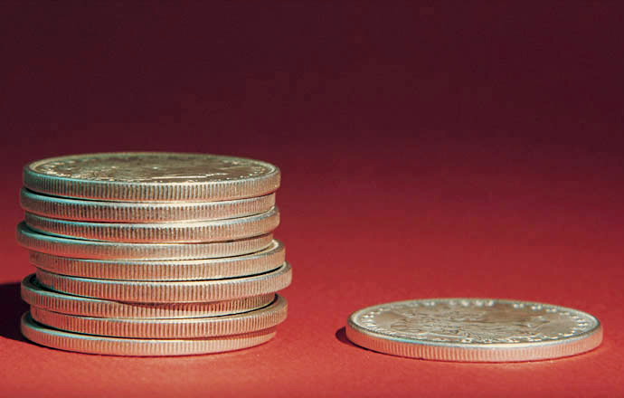
2. Honor the Lord
b. Tithes
Malachi 3:8 NKJV
“Will a man rob God? Yet you have robbed Me! But you say, ‘In what way have we robbed You?’ In tithes and offerings.
Notes:
b. Mga Ikapu. “Nanakawan ba ng tao ang Diyos? Gayunma'y ninanakawan ninyo ako. Ngunit inyong sinasabi, ‘Paano ka namin ninanakawan?’ Sa mga ikasampung bahagi at sa mga handog” (Malachi 3:8). Hindi lamang sa mga unang bunga ang pagpaparangal sa Panginoon. Sa pamamagitan din ng Ikapu.

Slide 25
2. Honor the Lord
b. Tithes
There is a close spiritual connection between the practice of tithing and our relationship to God. The Israelites prospered when they obeyed and were faithful in tithing. They fell on hard times when they didn’t. They seemed to follow a cycle of obedience and prosperity, and then disobedience and problems. It was during one of these periods of unfaithfulness that God, through the prophet Malachi, pro-posed a bilateral contract with His people.
There is a close spiritual connection between the practice of tithing and our relationship to God. The Israelites prospered when they obeyed and were faithful in tithing. They fell on hard times when they didn’t. They seemed to follow a cycle of obedience and prosperity, and then disobedience and problems.
There is a close spiritual connection between the practice of tithing and our relationship to God.
Notes:
Nangako ang Diyos na kung sila’y babalik sa Kanya, Siya’y babalik sa kanila. ¶ Ano ibig sabihin ng sa pamamagitan ng pagbabalik sa Kanya? Tigilan nila ang pagnanakaw sa Kanya ng ikapu at mga handog. Ang dahilan kaya sila sinusumpa. ¶ Ang solusyon ng Diyos sa problema ng sumpa: “ ‘Dalhin ang lahat ng mga ikapu sa kamalig.’ ” ¶ At kung gagawin nila ito, Kanyang “ ‘bubuksan para sa inyo ang mga bintana ng langit, at ibubuhos ko sa inyo ang isang pagpapala na walang sapat na kalalagyan.’ ” “Siya na nagbigay ng Kanyang nag-iisang Anak upang mamatay para sa iyo, ay gumawa ng isang tipan kasama ka. Ibinibigay Niya ang Kanyang mga pagpapala sa iyo at bilang ganti, hinihingi Niya sa ‘yo na dalhin sa Kanya ang iyong ikapu at mga handog. Walang magtatangkang sabihin na walang paraan na mauunawaan niya tungkol sa mga bagay na ito. Ang panukala ng Diyos tungkol sa mga ikapu at handog ay tiyakang nasabi sa ikatlong kapitulo ng Malakias. Tinatawagan ng Diyos ang Kanyang mga taong ahente na maging totoo sa kontratang ginawa Niya sa kanila.”—Counsels on Stewardship 75.

Slide 26
2. Honor the Lord
b. Tithes
God promised that if they would return to Him, He would return to them. What it meant by returning to Him? Stop robbing Him of tithe and offerings. The reason they were being cursed. God’s solution to the problem of the curse: “ ‘Bring all the tithes into the storehouse.’ ” And if they do this, He “ ‘will…open for you the windows of heaven and pour out for you such blessing that there will not be room enough to receive it.’ ”
God promised that if they would return to Him, He would return to them. What it meant by returning to Him? Stop robbing Him of tithe and offerings. The reason they were being cursed. God’s solution to the problem of the curse: “ ‘Bring all the tithes into the storehouse.’ ”
God promised that if they would return to Him, He would return to them. What it meant by returning to Him? Stop robbing Him of tithe and offerings. The reason they were being cursed.
God promised that if they would return to Him, He would return to them.
Notes:
Nangako ang Diyos na kung sila’y babalik sa Kanya, Siya’y babalik sa kanila. ¶ Ano ibig sabihin ng sa pamamagitan ng pagbabalik sa Kanya? Tumigil sa pagnanakaw sa Kanya ng ikapu at mga handog. Ang dahilan kaya sila sinusumpa. ¶ Ang solusyon ng Diyos sa problema ng sumpa: “ ‘Dalhin ang lahat ng mga ikapu sa kamalig.’ ” ¶ At kung gagawin nila ito, Kanyang “ ‘bubuksan para sa inyo ang mga bintana ng langit, at ibubuhos ko sa inyo ang isang pagpapala na walang sapat na kalalagyan.’ ” “Siya na nagbigay ng Kanyang nag-iisang Anak upang mamatay para sa iyo, ay gumawa ng isang tipan kasama ka. Ibinibigay Niya ang Kanyang mga pagpapala sa iyo at bilang ganti, hinihingi Niya sa ‘yo na dalhin sa Kanya ang iyong ikapu at mga handog. Walang magtatangkang sabihin na walang paraan na mauunawaan niya tungkol sa mga bagay na ito. Ang panukala ng Diyos tungkol sa mga ikapu at handog ay tiyakang nasabi sa ikatlong kapitulo ng Malakias. Tinatawagan ng Diyos ang Kanyang mga taong ahente na maging totoo sa kontratang ginawa Niya sa kanila.”—Counsels on Stewardship 75.

Slide 27
2. Honor the Lord
b. Tithes
One of the positive cycles of obedience is during the reign of King Hezekiah of Judah.
There was a genuine revival, and the people started faithfully returning their tithes and offerings to the temple storeh Second Chronicles 31:5 tells what happened when the people “brought in abundance the first-fruits of grain and wine, oil and honey, and of all the produce of the field; and they brought in abundantly the tithe of everything.”
One of the positive cycles of obedience is during the reign of King Hezekiah of Judah.
There was a genuine revival, and the people started faithfully returning their tithes and offerings to the temple storehouse.
Notes:
Isa sa positibong pag-ikot ng pagsunod ay sa panahon ng paghahari ni Haring Hezekias ng Juda. ¶ Nagkaroon ng tunay na rebaybal, at ang bayan ay nagpasimulang buong katapatang nagbalik ng kanilang mga ikapu at handog sa kamalig ng templo. ¶ Sinasabi ng 2 Cronica 31:5 ang nangyari nang ang bayan “ay saganang nagbigay ng mga unang bunga ng trigo, alak, langis, pulot, at ng lahat na bunga ng bukid, at sila ay nagdala ng napakaraming ikasampung bahagi ng lahat ng bagay.”

Slide 28
God’s Covenants With Us
3. God First: Matthew 6:33
Notes:
3. Una ang Diyos. “Ngunit hanapin muna ninyo ang kanyang kaharian at ang kanyang katuwiran, at ang lahat ng mga bagay na ito ay pawang idaragdag sa inyo” (Mateo 6:33).

Slide 29
3. God First
His Kingdom and Righteousnes
• Isa. 26:3. “You will keep him in perfect peace…because he trusts in You.”
• 1 John 1:9. “If we confess our sins, He is faithful and just to forgive us our sins and to cleanse us from all unrighteousness.”
• 2 Chron. 7:14. “If My people…will humble themselves, and pray and seek My face, and turn from their wicked ways, then I will hear from heaven, and will forgive their sin and heal their land.”
Notes:
Ang Kanyang Kaharian at Katwiran. Marami sa mga pangako ng Diyos ay may mga elemento ng isang bilateral na tipan, Ibig sabihin, upang makatanggap ng pagpapala, kailangan nating gawin ang ating bahagi rin naman. ¶ • Isaias 26:3. “Iyong iingatan siya sa ganap na kapayapaan…sapagkat siya'y nagtitiwala sa iyo.” ¶ • 1 Juan 1:9 “Kung ipinahahayag natin ang ating mga kasalanan, siya ay tapat at banal na magpapatawad sa ating mga kasalanan at tayo'y lilinisin sa lahat ng kalikuan.” ¶ • 2 Cronica 7:14. “at kung ang aking bayan…ay magpakumbaba at manalangin, at hanapin ako at tumalikod sa kanilang masasamang lakad; akin silang papakinggan mula sa langit, at patatawarin ko ang kanilang kasalanan at pagagalingin ang kanilang lupain.”

Slide 30
3. God First
His Kingdom and Righteousness
All these verses and many others deal with the important fact that although God is sovereign, although God is our Creator and Sustainer, and although
salvation is a gift of grace and unmerited on our part,
we still have a part to play in the great controversy drama here on earth.
Notes:
Lahat ng mga talatang ito at marami pa ay tinatalakay ang mahalagang katotohanan na bagaman ang Diyos ay nangingibabaw, bagaman ang Diyos ay ating Manlalalang at Tagasuporta, at bagaman ¶ ang kaligtasan ay isang regalo ng biyaya at walang merito sa ating bahagi, ¶ tayo’y mayroon pa ring bahagi na gagampanan sa drama ng malaking tunggalian dito sa lupa.

Slide 31
3. God First
His Kingdom and Righteousness
Using the sacred gift of free will, free choice, we must choose to follow the prompting of the Holy Spirit and obey what God calls us to do. Though God offers us blessings and life, we can choose cursing and death instead. No wonder God says, “ ‘Therefore choose life, that both you and your descendants may live’ ” (Deut. 30:19).
Using the sacred gift of free will, free choice, we must choose to follow the prompting of the Holy Spirit and obey what God calls us to do. Though God offers us blessings and life, we can choose cursing and death instead.
Using the sacred gift of free will, free choice, we must choose to follow the prompting of the Holy Spirit and obey what God calls us to do.
Notes:
Gamit ang banal sa regalo ng malayang kalooban, malayang pagpili, dapat nating piliing sumunod sa udyok ng Banal na Espiritu at sundin ang tinatawagan tayo ng Diyos na gawin. ¶ Bagaman nag-aalok ang Diyos sa atin ng mga pagpapala at buhay, mapipili natin sa halip ang sumpa at kamatayan. ¶ Hindi kataka-taka na sinasabi ng Diyos, “ ‘Piliin mo at ng iyong binhi ang buhay upang ikaw ay mabuhay’” (Deuteronomio 30:19).

Slide 32
God’s Covenants With Us
Last Word
By our responses to what God offers to us, we establish our relationship with Him and, to a great degree, determine our own destiny. Obedience—the service and allegiance of love—is the true sign of discipleship. Instead of releasing us from obedience, it is faith, and faith only, that makes us partakers of the grace of Christ, which enables us to render the obedience that God asks from us.
By our responses to what God offers to us, we establish our relationship with Him and, to a great degree, determine our own destiny. Obedience—the service and allegiance of love—is the true sign of discipleship.
By our responses to what God offers to us, we establish our relationship with Him and, to a great degree, determine our own destiny.
Notes:
Huling Salita. Sa pamamagitan ng ating mga tugon sa iniaalok sa atin ng Diyos, ating itinatatag ang ating relasyon sa Kanya at, sa isang malaking antas, pinagpapasyahan ang ating sariling kapalaran. Huwag nating kalilimutan na ang kaligtasan ay nasa ating relasyon sa Tagapagligtas, wala sa pagging kaanib ng anumang relihiyosong organisasyon sa lupa. Ang relasyong ito rin ang naguudyok sa atin na sundin ang lahat ng Kanyang inuutos, tuparin ang Kanyang banal na kalooban. ¶ Ang pagsunod—ang paglilingkod at katapatan ng pag-ibig ano raw ang pagsunod?—ay ang tunay na tanda ng pagiging alagad. Mga minamahal, lohikal naman hindi ba na hindi maaaring tawaging alagad ang hindi sumusunod , o pinipii ang sinusunod? ¶ Sa halip na pinalalaya tayo mula sa pagsunod, ang pananampalataya, at pananampalataya lamang, na ginagawa tayong kalahok sa biyaya ni Cristo na nakapagpapalakas sa atin upang magawa ang pagsuod na hinihingi ng Diyos mula sa atin. Makakasunod tayo dahil sa Kanya rin manggagaling ang kapangyarihan para tayo makasunod. Ang pagsunod—ang paglilingkod at katapatan ng pag-ibig—ay ang tunay na tanda ng pagiging alagad. Kamusta ka, maitutring ka bang tunay na alagad ng Diyos?

